Slide 1


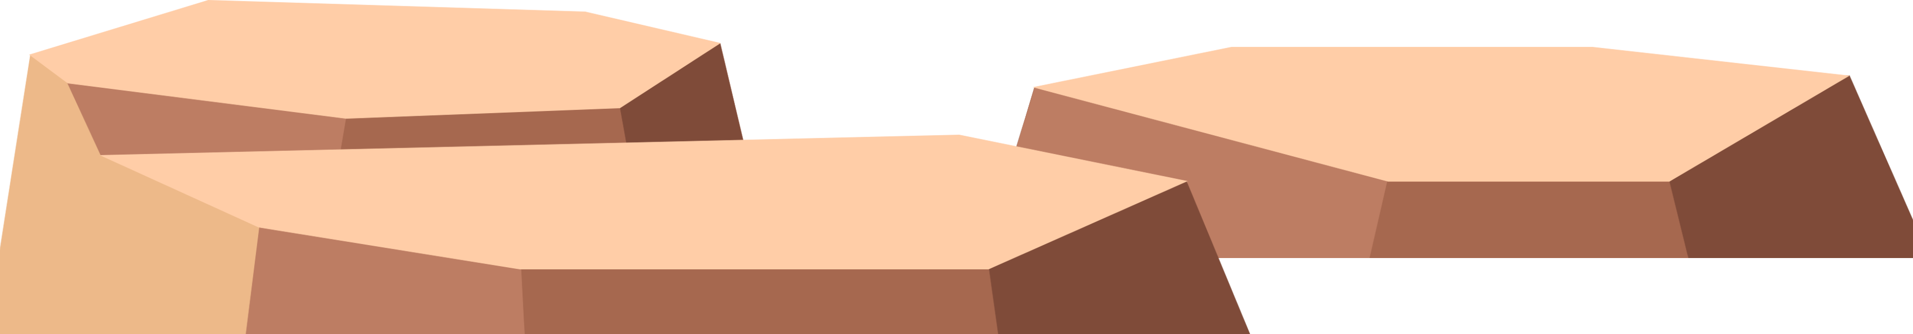
7

Slide 2
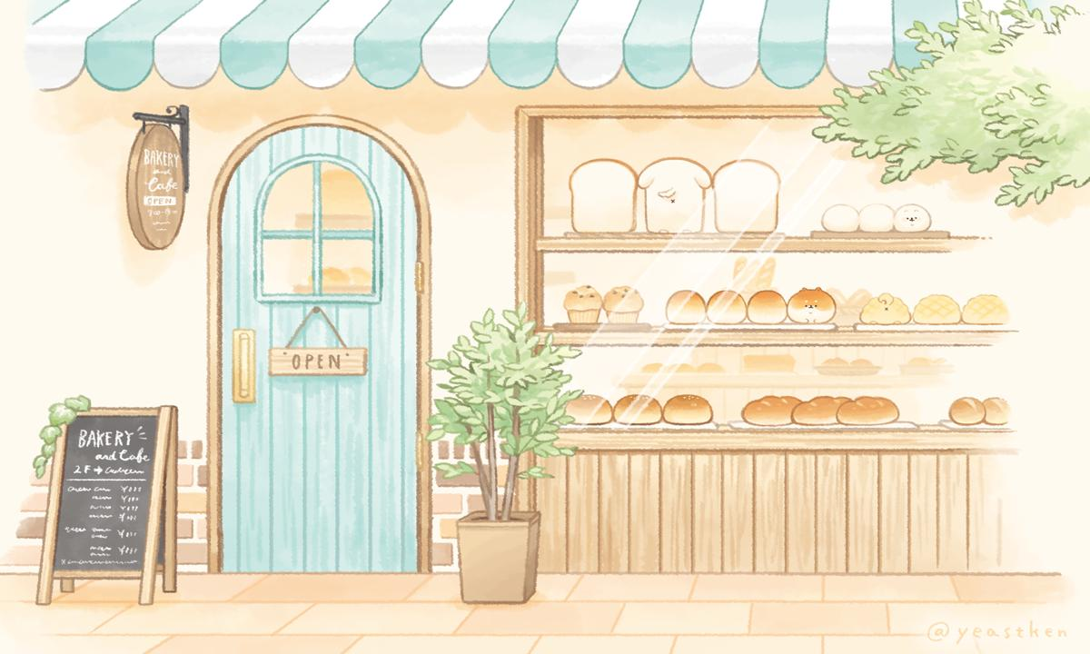




Slide 3

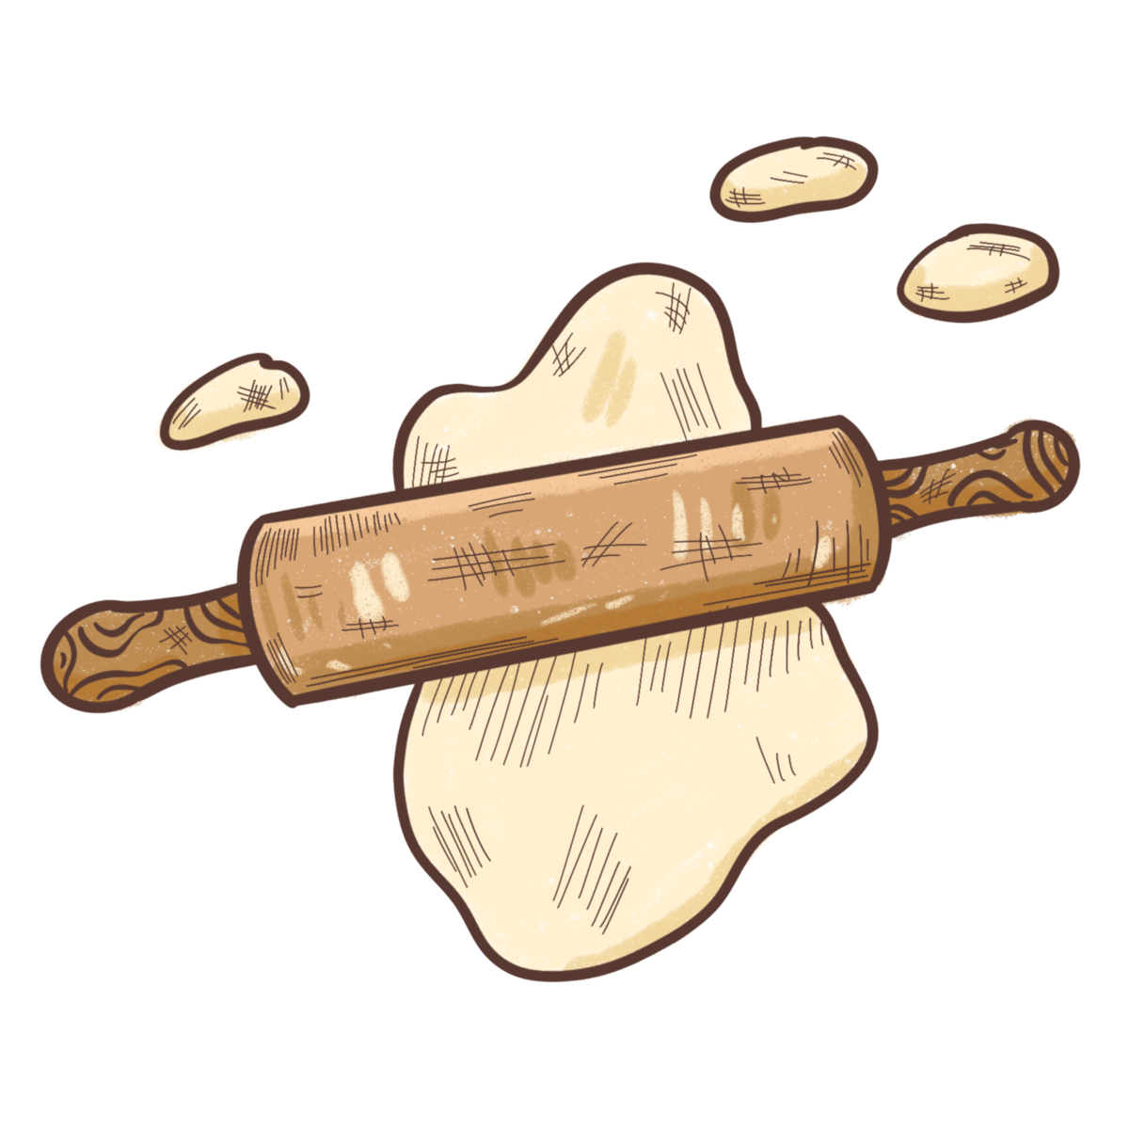
Các em hãy cho biết món nào là dung dịch, món nào là hỗn hợp?

Slide 4
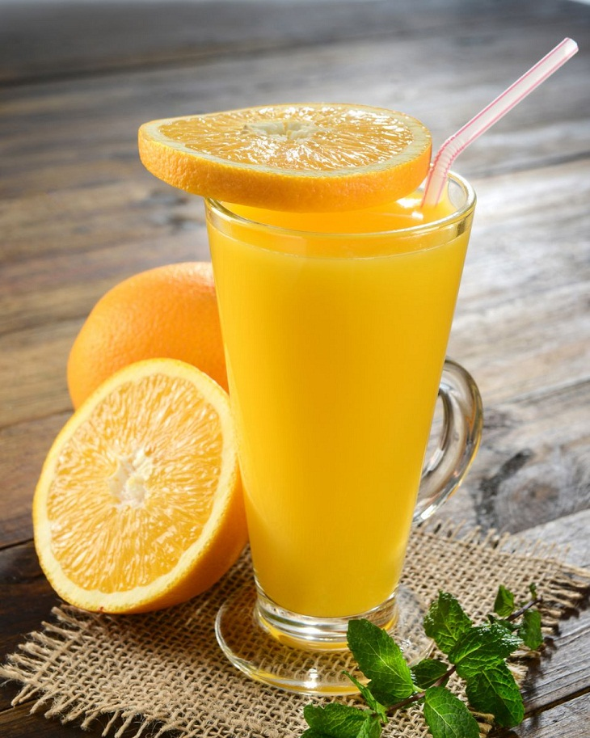
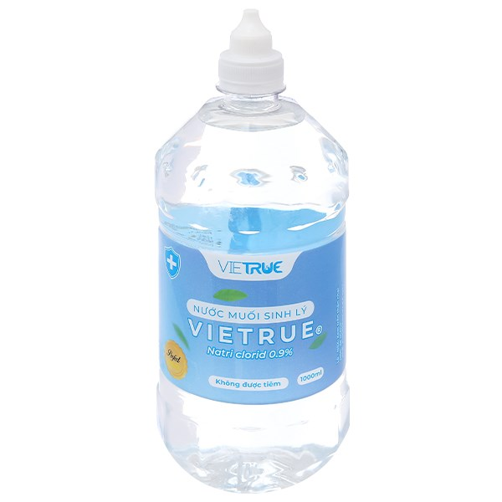
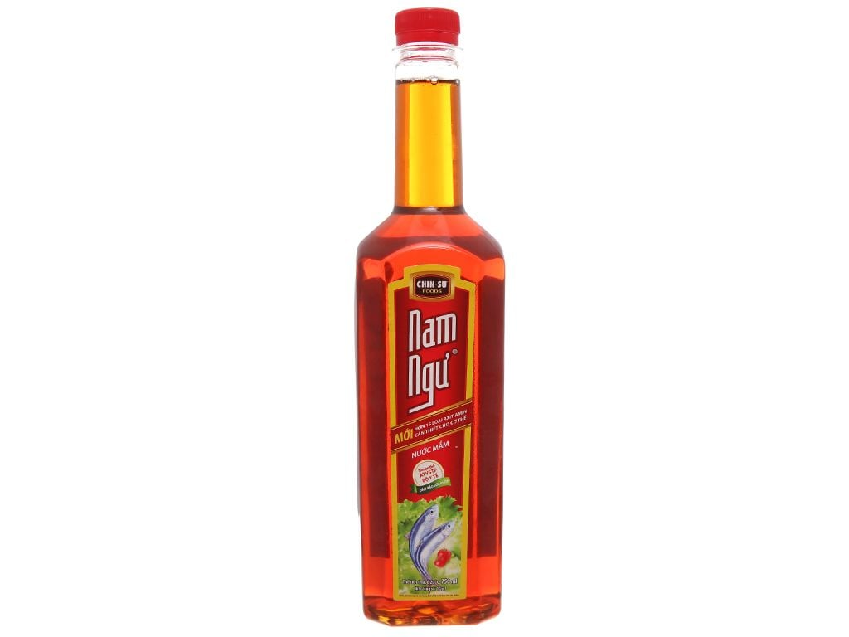
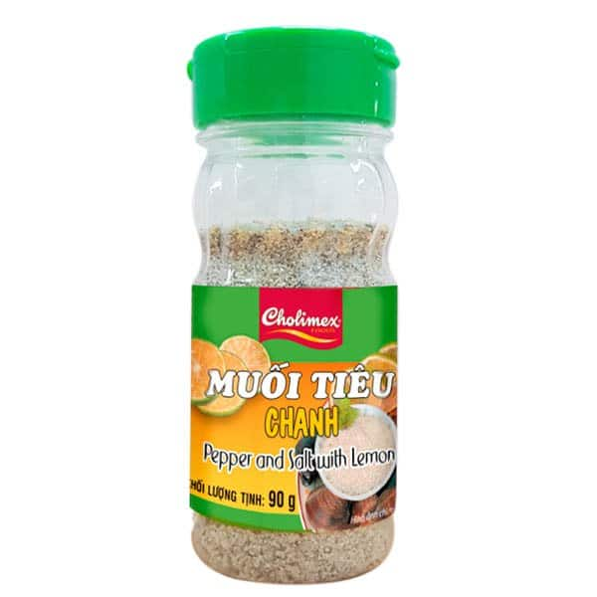
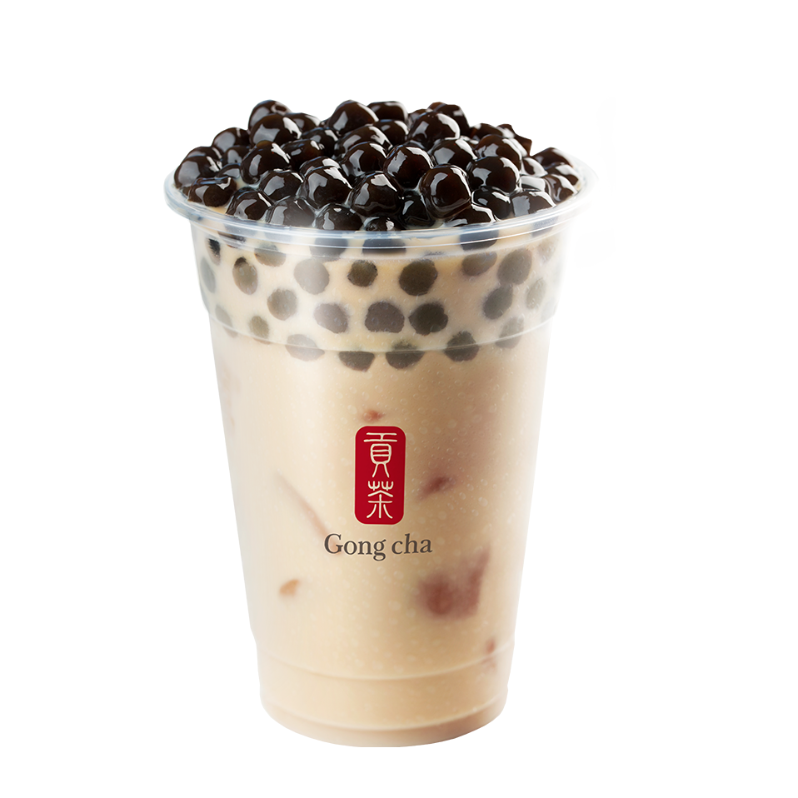
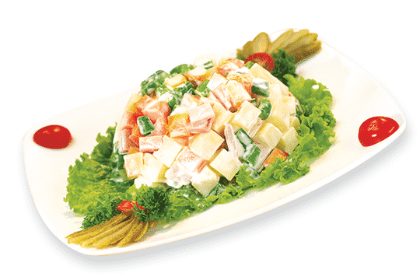
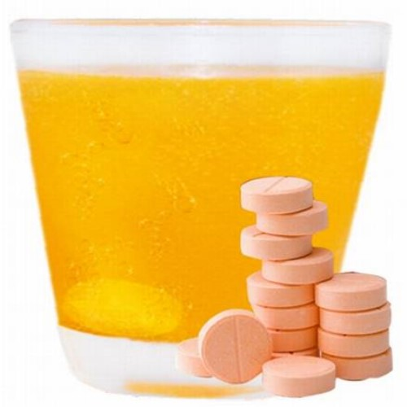

Slide 5
Hỗn hợp

Slide 6
Dung dịch

Slide 7




Slide 8


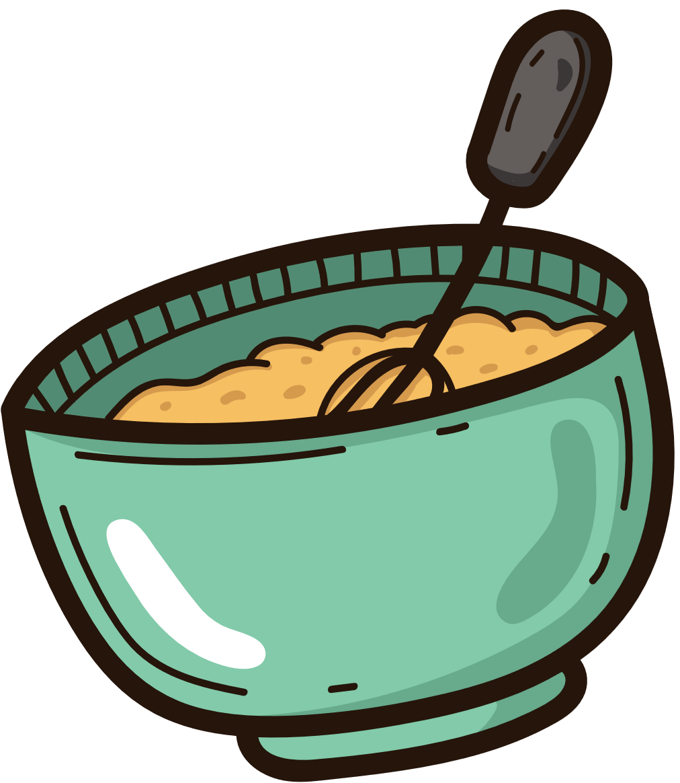

Slide 9

Tìm hiểu đặc điểm của dung dịch.

Slide 10
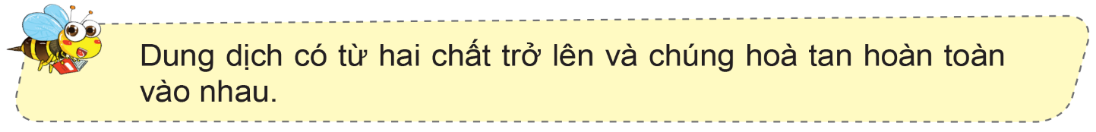

Slide 11
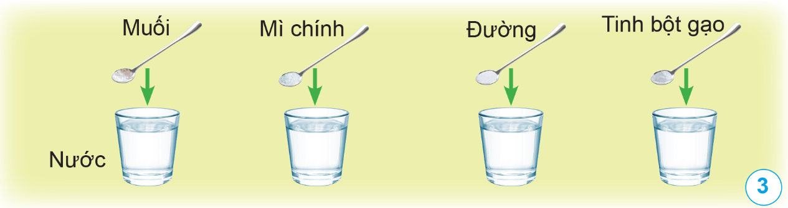

1. Cho biết sau khi khuấy và để lắng thì cốc nào trong hình 1 chứa dung dịch. Vì sao?

Slide 12
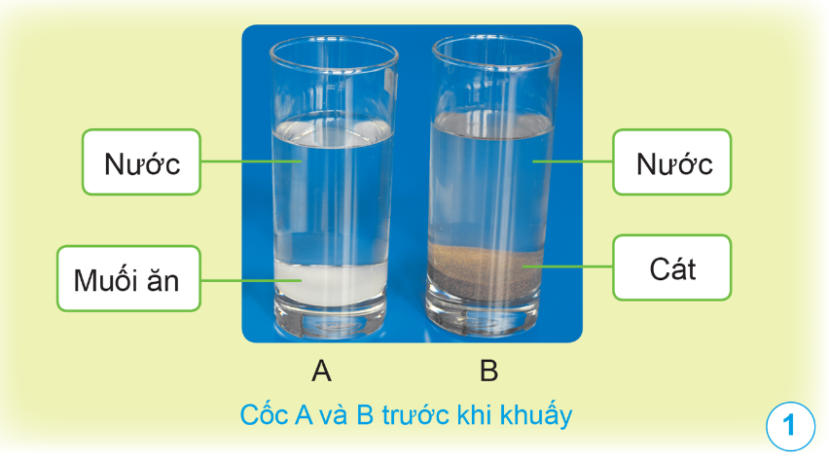
2. Trong các hỗn hợp tạo ra ở thí nghiệm 2, mục 1, hỗn hợp nào là dung dịch?
Cốc A chứa dung dịch vì không còn nhìn thấy muối ăn trong cốc.

Slide 13
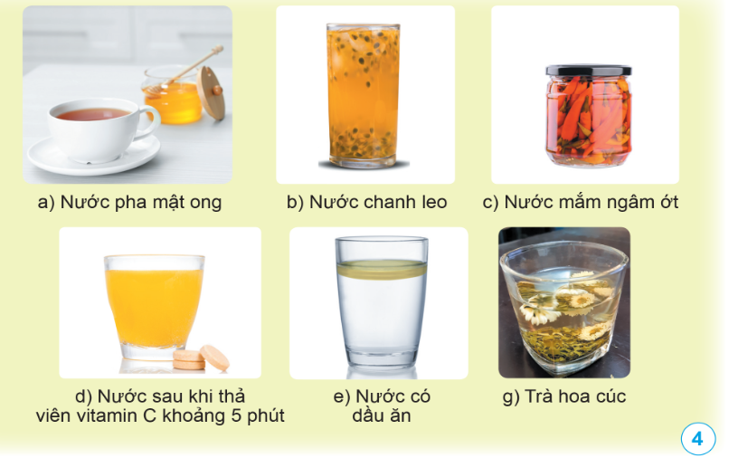
Hỗn hợp nào trong hình 4 là dung dịch? Vì sao?

Slide 14

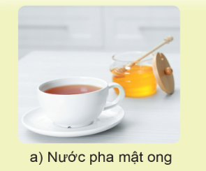
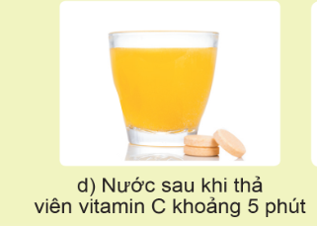
Hỗn hợp là dung dịch

Slide 15
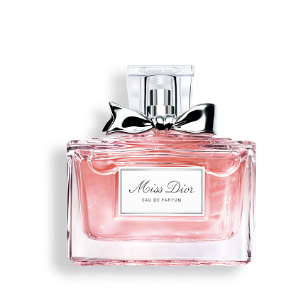
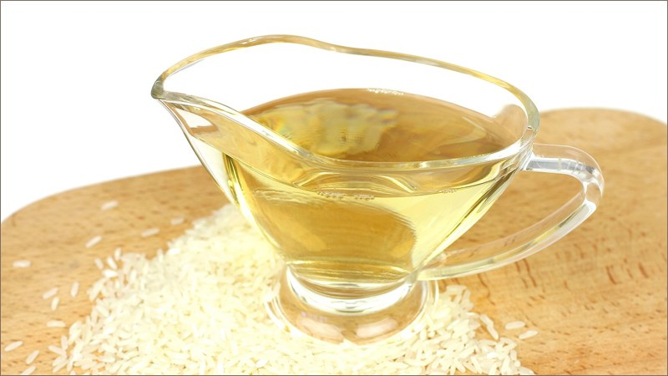

Kể thêm các dung dịch mà em biết
Giấm ăn
Nước hoa

Slide 16
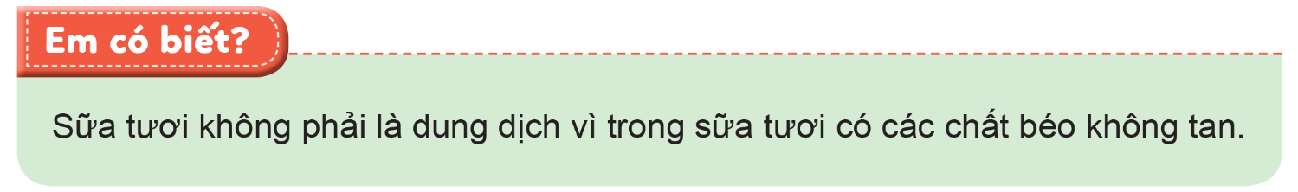
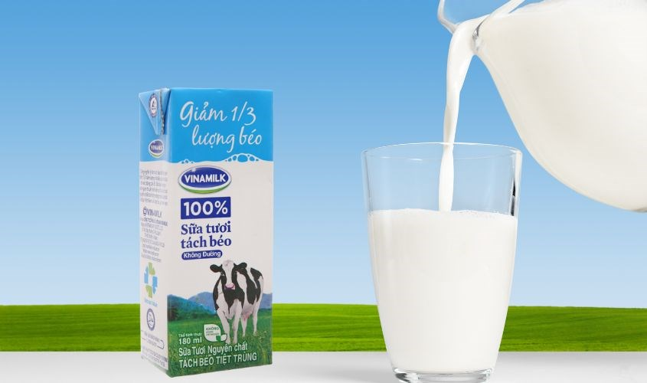

Slide 17


Slide 18

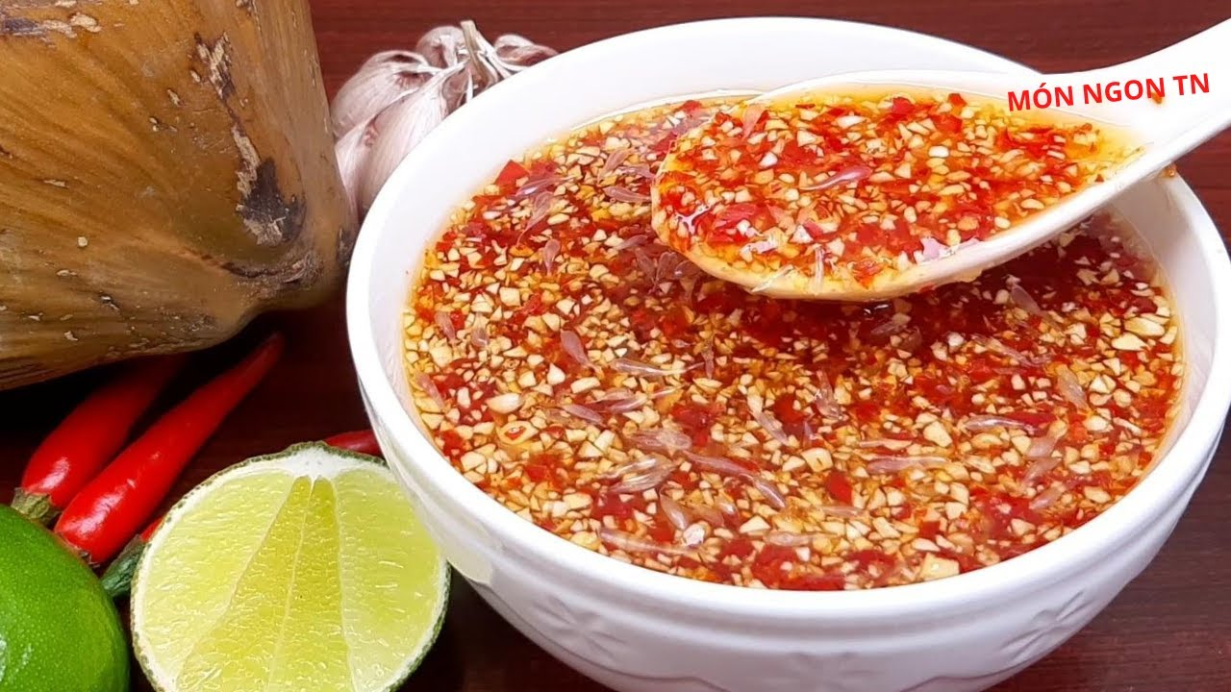
Thực hành tạo một dung dịch nước chấm phục vụ cho bữa ăn hàng ngày.

Slide 19



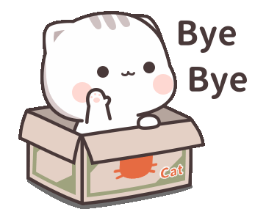
CHÚC CÁC EM HỌC TỐT

